Slide 1
Проект “Градостроитель”
Курс “Python 2.0”

Slide 2
Знакомство
Меня зовут Александр.
Мне нравится программировать.

Slide 3
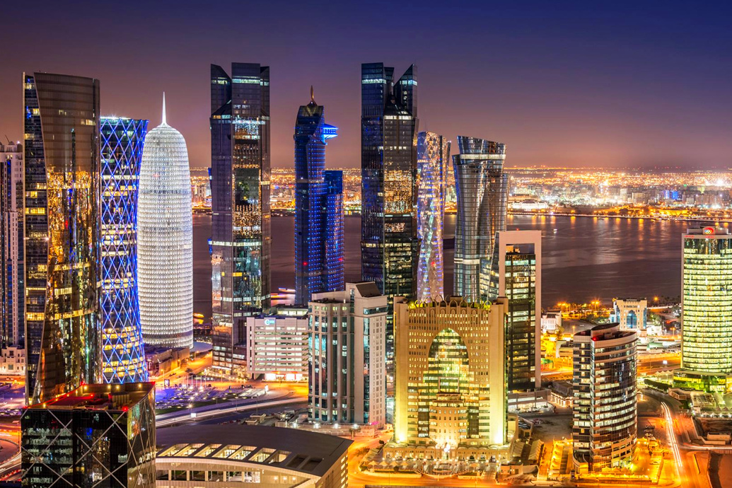
О проекте
Мой проект – это игра про строительство города.

Slide 4
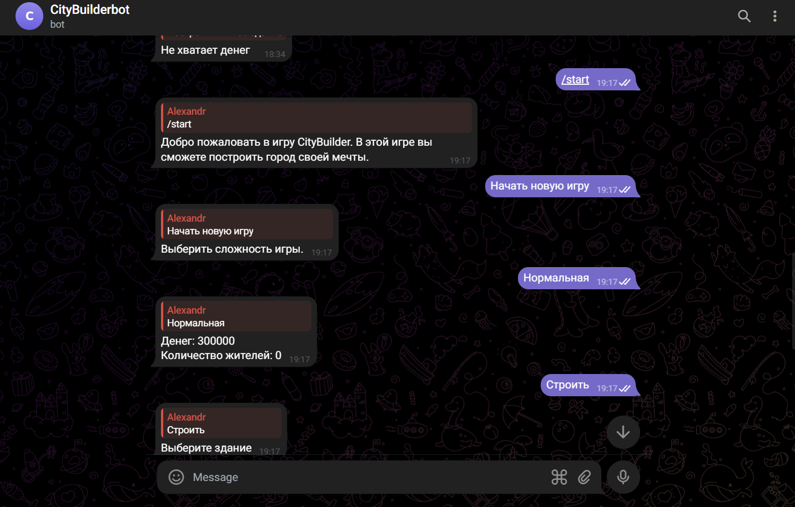
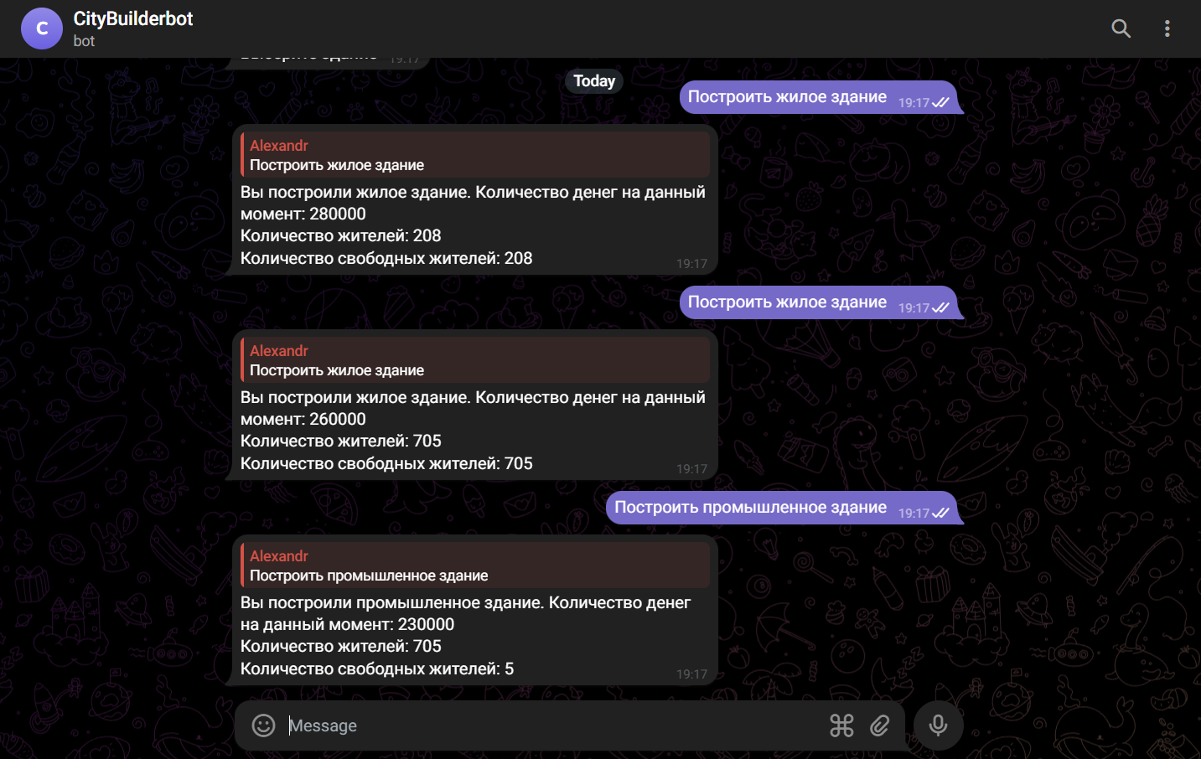
Демонстрация проекта

Slide 5
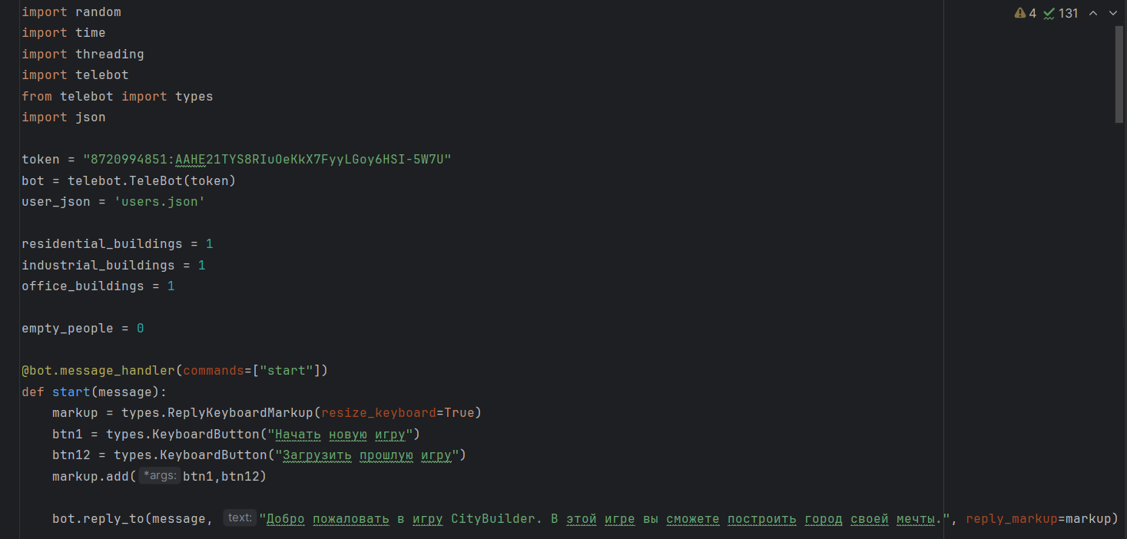
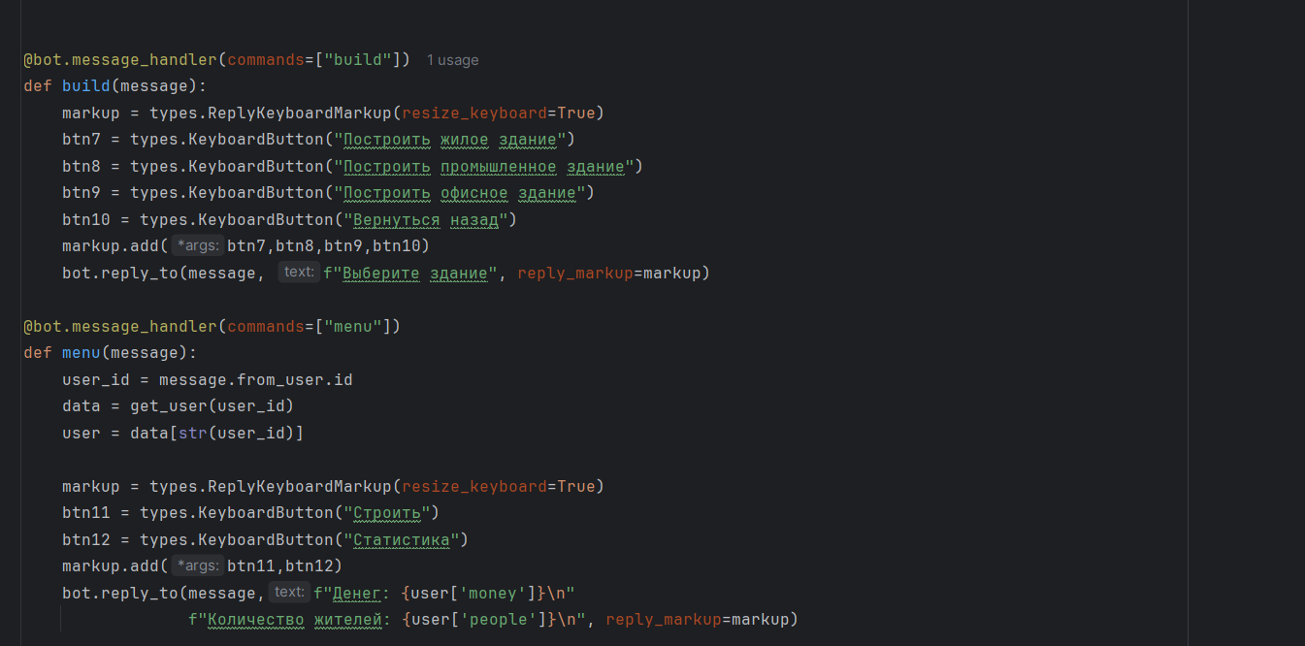
Как это работает

Slide 6
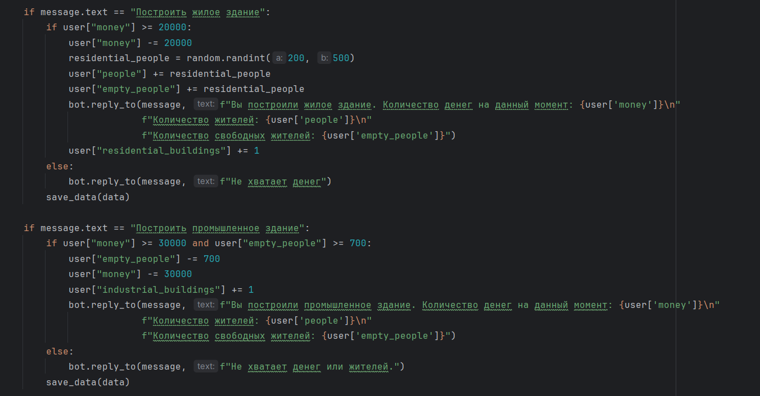
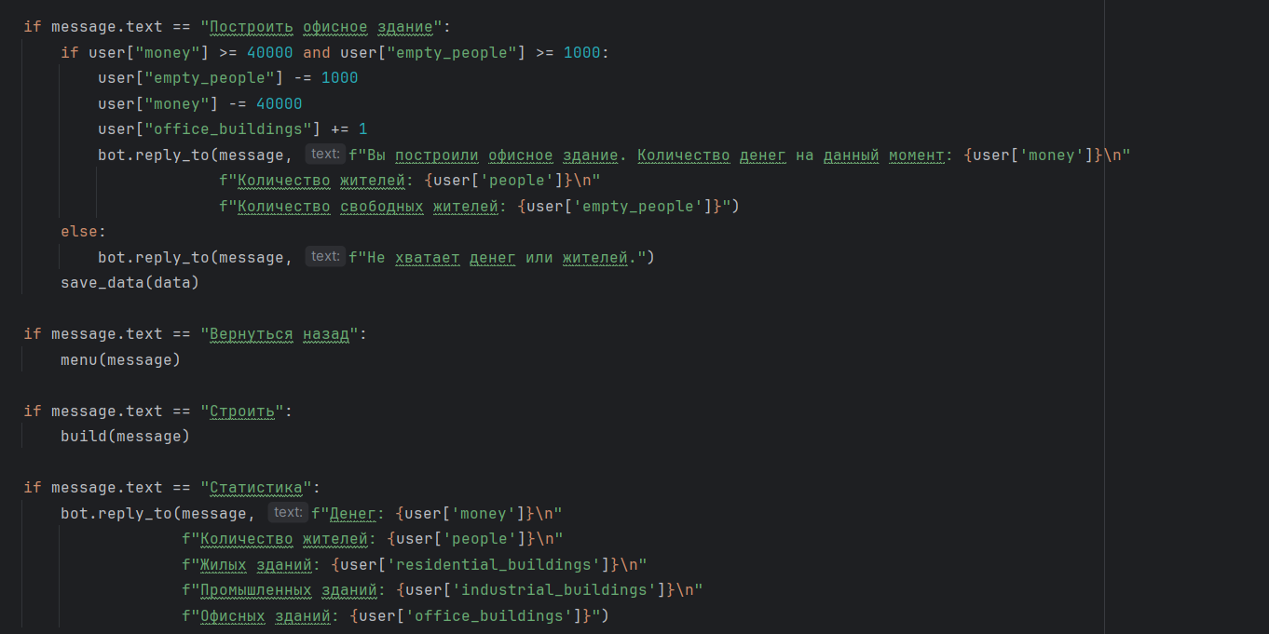
Как это работает

Slide 7
Что я использовал из Python
Работа с классами.
Работа с SQL базами данных.
Создание телеграм ботов с помощью отдельной библиотеки.
Создание мобильных приложений с помощью Kivy.
Работа с изображениями, графические эффекты.

Slide 8
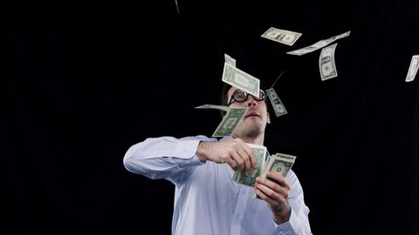
Моя любимая часть проекта
Тратить деньги на новые здания.

Slide 9
Что можно добавить
3D версию игры.
Добавить новые здания.

Slide 10


